Slide 1
NHỮNG CON TẮC KÈ TRONG HÌNH CÓ GÌ KHÁC NHAU? ĐIỀU GÌ LÀM CHO CHÚNG KHÁC NHAU NHƯ VẬY.

Slide 2
BÀI 33: ĐA DẠNG SINH HỌC

Slide 3
TRÒ CHƠI
Ai là người cuối cùng?

Slide 4
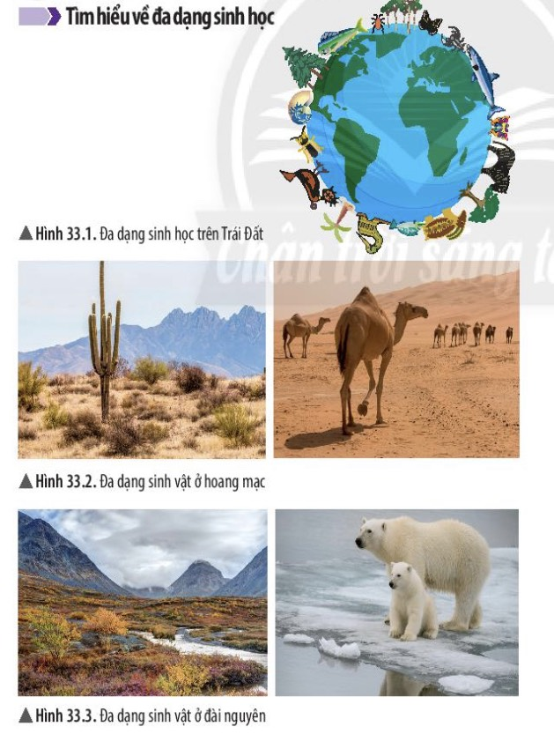
Quan sát hình ảnh và trả lời
Đa dạng sinh học được thể hiện rõ nét nhất ở đặc điểm nào?
Nhận xét sự đa dạng sinh học được tìm hiểu ở 3 môi trường: hoang mạc, rừng mưa nhiệt đới, bắc cực.
Tại sao có khu vực có sự đa dạng sinh học cao nhưng lại có khu vực có sự đa dạng sinh học thấp?

Slide 5
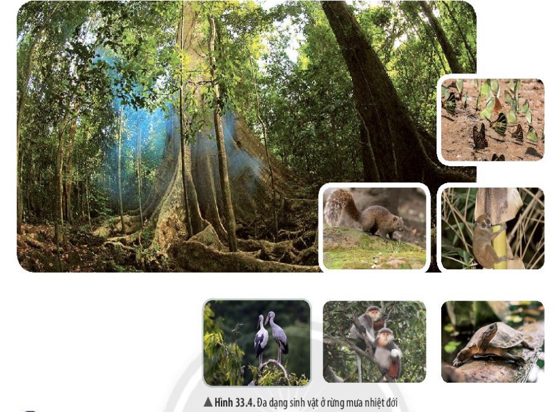

Slide 6
HOẠT ĐỘNG NHÓM
Yêu cầu:
1 HS ở tại nhóm thuyết trình về nội dung đã được chuẩn bị trước.
Các thành viên còn lại đến thu thập thông tin từ các nhóm còn lại.
Thảo luận thống nhất nội dung của phiếu học tập.

Slide 7
Hoạt động cá nhân
Hoạt động cá nhân: Thu thập thông tin về nhiệm vụ được phân công trong phiếu học tập cá nhân.

Slide 8
HOẠT ĐỘNG NHÓM
Thời gian: `10 phút
(Lớp chia 6 nhóm)
Yêu cầu:
Thống nhất nội dung hoàn thiện phiếu học tập

Slide 9
BÁO CÁO KẾT QUẢ HOẠT ĐỘNG NHÓM

Slide 10
BÀI 33: ĐA DẠNG SINH HỌC

Slide 11
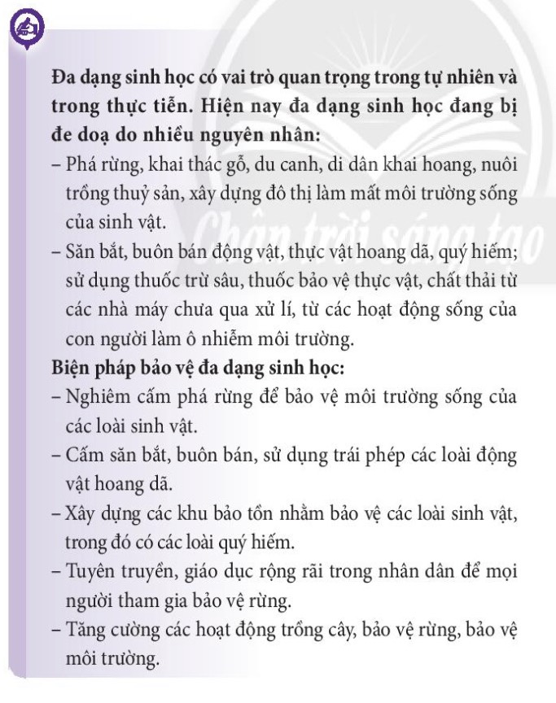
BÀI 33: ĐA DẠNG SINH HỌC

Slide 12
BÀI 33: ĐA DẠNG SINH HỌC

Slide 13
Luyện tập
C1. Em hãy lấy một số ví dụ thể hiện vai trò của đa dạng sinh học ở địa phương em.
C2. Vì sao chúng ta cần bảo vệ đa dạng sinh học?
C3. Theo em các khu bảo tồn có vai trò trong việc bảo vệ đa dạng sinh học?

Slide 14
HOẠT ĐỘNG NHÓM
Thời gian: 2 phút
(Lớp chia 4 nhóm)
Yêu cầu:
Điều gì xảy ra với chúng ta khi đa dạng sinh học bị suy giảm?

Slide 15
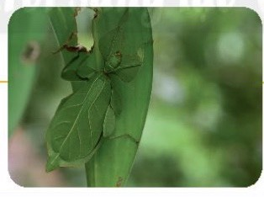
Xác định con vật xuất hiện trong hình?
Chúng có đặc điểm như vậy để làm gì?

Slide 16
Bài tập về nhà
Học sinh poster tuyên truyền bảo vệ đa dạng sinh học.
Làm cá nhân hoặc theo nhóm.
Hạn nộp: sau 1 tuần

